Slide 1

毕设中期答辩
S盒的密码学性质检测
指导老师：王子龙
答辩学生：龚若涵

Slide 2
01
研究内容简介及任务
目 录
02
已完成内容及进展详情
03
后期工作

Slide 3
PART
ONE
研究内容
及进展

Slide 4

毕设课题简介：
-- S盒作为许多密码算法的核心模块，其安全强度至关重要;
-- 但如何全面准确度量S盒的密码学性质强度，是分组密码算法设计和分析中的研究难题；
--本次毕设拟从非线性度、旋转对称性、输入输出相关性等多个角度来考察
S盒的密码学性质。
需要收集和完善已有的分析检测方法，制作实用检测软件。

Slide 5
研究任务及进展
毕设任务 | 已完成工作 | 百分比
任务一： 前期对毕设课题的学习和调研。 | 1.完成了对布尔函数和S盒初步学习； 2.仔细阅读了例如PEIGEN等最新论文。 3.借鉴现有工具和方法，确定思路。 | 100%
Notes:
任务一：

Slide 6
研究任务及进展
毕设任务 | 已完成工作 | 百分比
任务一： 前期对毕设课题的学习和调研。 | 1.完成了对布尔函数和S盒初步学习； 2.仔细阅读了例如PEIGEN等最新论文； 3.借鉴现有工具，确定思路。 | 100%
任务二： 收集现有的密码学性质检测方法，进行代码实现，最终完成软件。 | 0.阅读相关论文； 1.完成大部分主流密码学性质的最新检测方法搜集； 2.完成部分主要的密码学性质检测的代码编写； | 70%
Notes:
任务一：

Slide 7
研究任务及进展
毕设任务 | 已完成工作 | 百分比
任务一： 前期对毕设课题的学习和调研。 | 1.完成了对布尔函数和S盒初步学习； 2.仔细阅读了例如PEIGEN等最新论文。 3.借鉴现有工具，确定思路。 | 100%
任务二： 收集现有的密码学性质检测方法，进行代码实现，最终完成软件。 | 0.阅读论文 1.完成大部分主流密码学性质的最新检测方法搜集； 2.完成部分主要的密码学性质检测的代码编写； | 70%
任务三: 完成性能测试，撰写毕业论文。 | 1.完成论文中背景知识的撰写； | 10%
Notes:
任务一：

Slide 8
PART
TWO
已完成内容及进展详情

Slide 9
任务一：前期学习和调研
1、 阅读相关教材和一些论文
了解了S盒的设计原理和性质检测方式。
2、对现有的S盒检测平台进行分析
总结为下表所示。

Slide 10
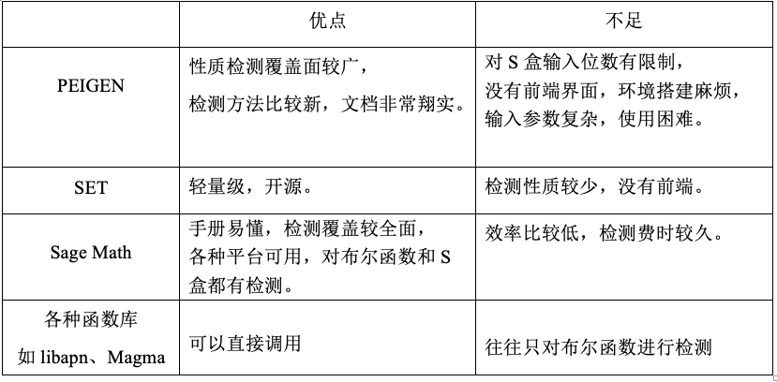
对现有的S盒检测平台进行分析：
https://doi.org/10.13154/tosc.v2019.i1.330-394

Slide 11

任务一：前期对毕设课题的学习和调研
1、 阅读《分组密码设计和分析》和一些论文
了解了S盒的设计原理和性质检测方式。
2、 对现有的S盒检测平台进行分析
总结为下表所示。
3、确定大致思路
制作一个用户友好，检测性质覆盖全面，效率较高的实用软件。

Slide 12

任务一：前期学习和调研
布尔函数
坐标函数
S盒
坐标函数非零线性组合
例如：对S盒的平衡性的检测
get_coordinate_function()
Is_BF_balanced
Is_Sbox_balanced
get_bf_lc()

Slide 13
任务二完成情况
：收集现有的密码学性质检测方法，进行代码实现，最终完成软件。
1.阅读文献
收集已有方法
3.对代码进行测试
2.尝试代码实现
4.编写软件前端

Slide 14
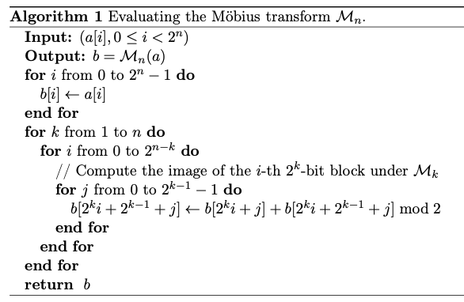
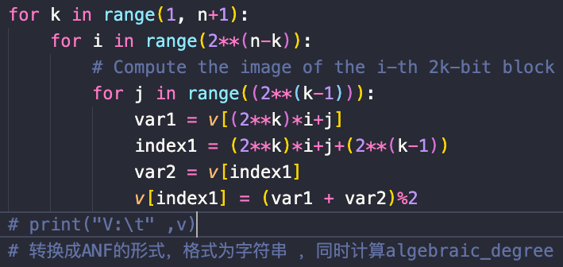
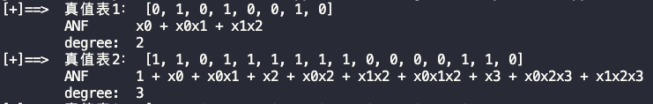
任务二完成情况：
例如论文：布尔函数代数次数的计算方法，给出：

Slide 15
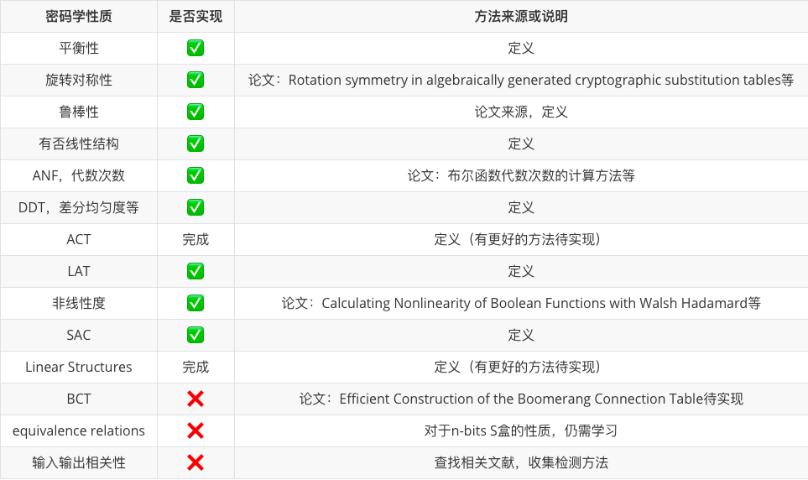
任务二完成情况

Slide 16
任务三完成情况
：完成性能测试，撰写毕业论文
-- 软件测试：
由于代码尚未编写完成，所以暂时没有进行性能测试。
-- 毕业论文：
在前期的调研中，完成了对发展现状和研究意义这一部分的初稿。
保留了一点关于Notations和公式的笔记。

Slide 17
PART
THREE
后期工作

Slide 18
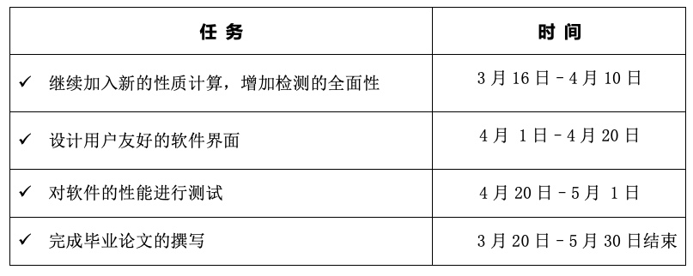
后期工作

Slide 19
感谢各位老师聆听！

